Slide 1
Лекция № 1
Введение в операционные системы
Определение и функции операционных систем.
История развития ОС. Основные виды операционных систем.
Дисциплина: Операционные системы
Лектор: Аяпбергенова Асем Тултановна
Кафедра: Программная инженерия

Slide 2
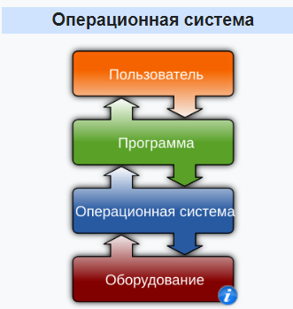
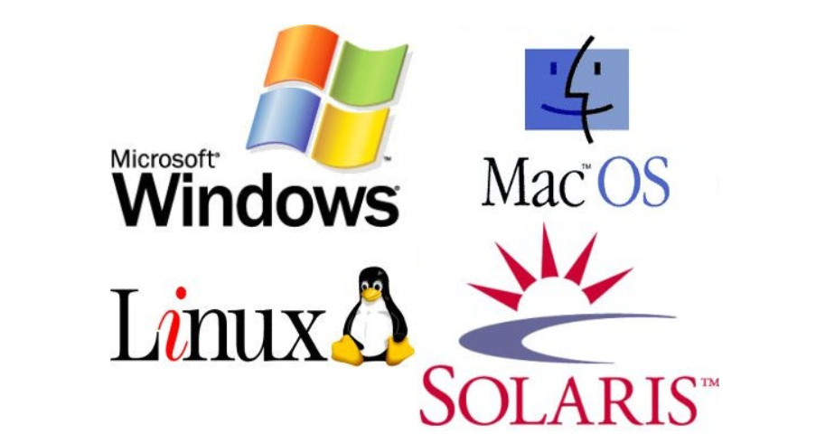
Операцио́нная систе́ма — программное обеспечение, управляющее компьютерами (включая микроконтроллеры) и позволяющее запускать на них прикладные программы

Slide 3
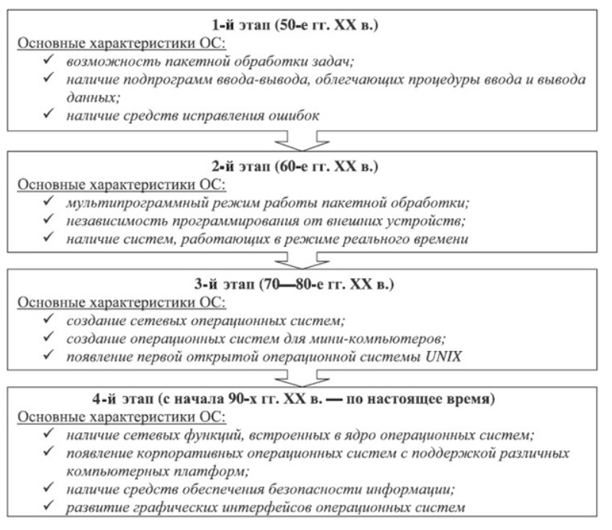
История развития операционных систем

Slide 4
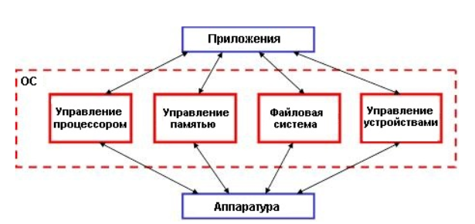
Основные функции операционной системы:
Управление процессами
Управление памятью
Управление устройствами ввода/вывода
Управление файловой системой
Обеспечение безопасности и защиты данных

Slide 5
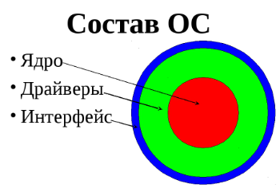
Основные компоненты операционной системы:

Slide 6
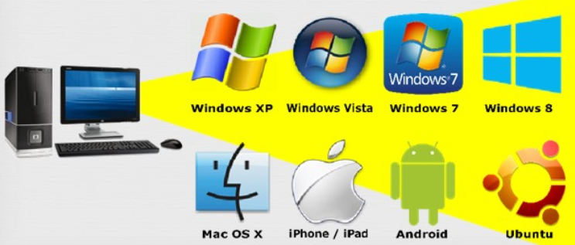
Классификация операционных систем:
По типу устройств
По числу пользователей
По числу задач
По способу взаимодействия

Slide 7
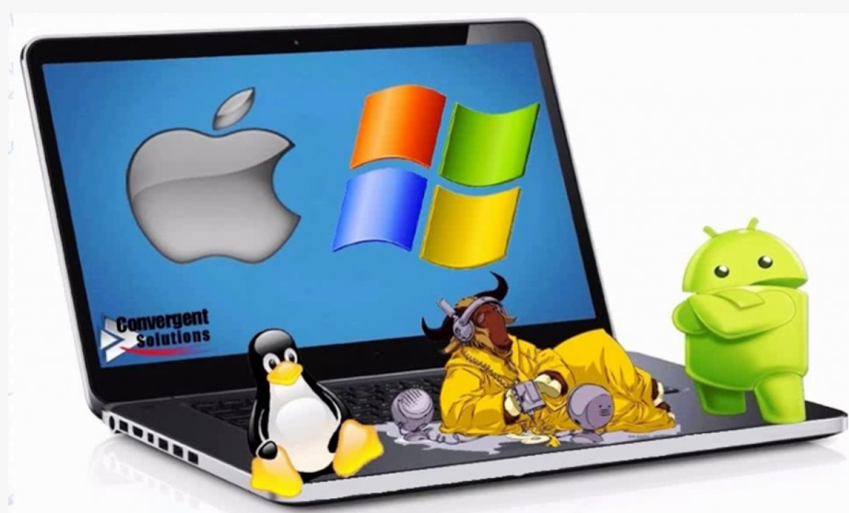
Основные виды операционных систем
Операционная система — это программное обеспечение, которое действует как интерфейс между оборудованием, прикладным программным обеспечением и пользователями.
Существует пять популярных операционных систем : Apple macOS, Microsoft Windows, Android OS от Google, Linux Operating System и Apple iOS. в зависимости от используемой технологии: на основе UNIX

Slide 8

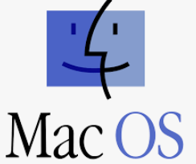
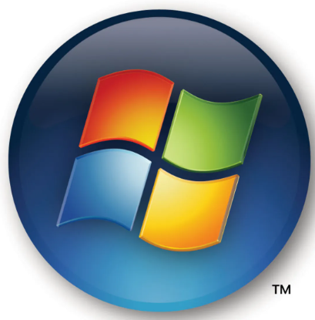
Самые популярные операционные системы
В чем разница между этими операционными системами, и какая из них лучше?

Slide 9

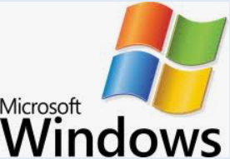
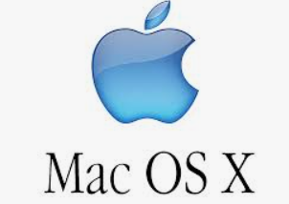
Как выбрать ОС?
Системные требования
Безопасность
Стабильность
Поддержка ПО
Удобство

Slide 10
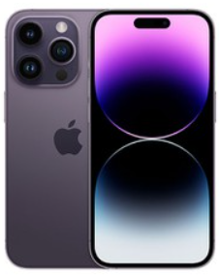
Операционные системы обеспечивают работу современных технологий, начиная от смартфонов и персональных компьютеров до серверов и облачных платформ. Понимание принципов их работы — ключ к успешной работе с цифровыми устройствами и разработке программного обеспечения.

Slide 11
СПАСИБО ЗА ВНИМАНИЕ!!!

